Slide 1
Механика горных пород
Профессор Моника Барберо
Туринский политехнический университет

Slide 2
Урок 1 – Содержание
Массив горных пород, ненарушенная горная порода и геологический разрыв
Инженерно-геологическая модель
Классификация разрывов
Стереографическая проекция

Slide 3
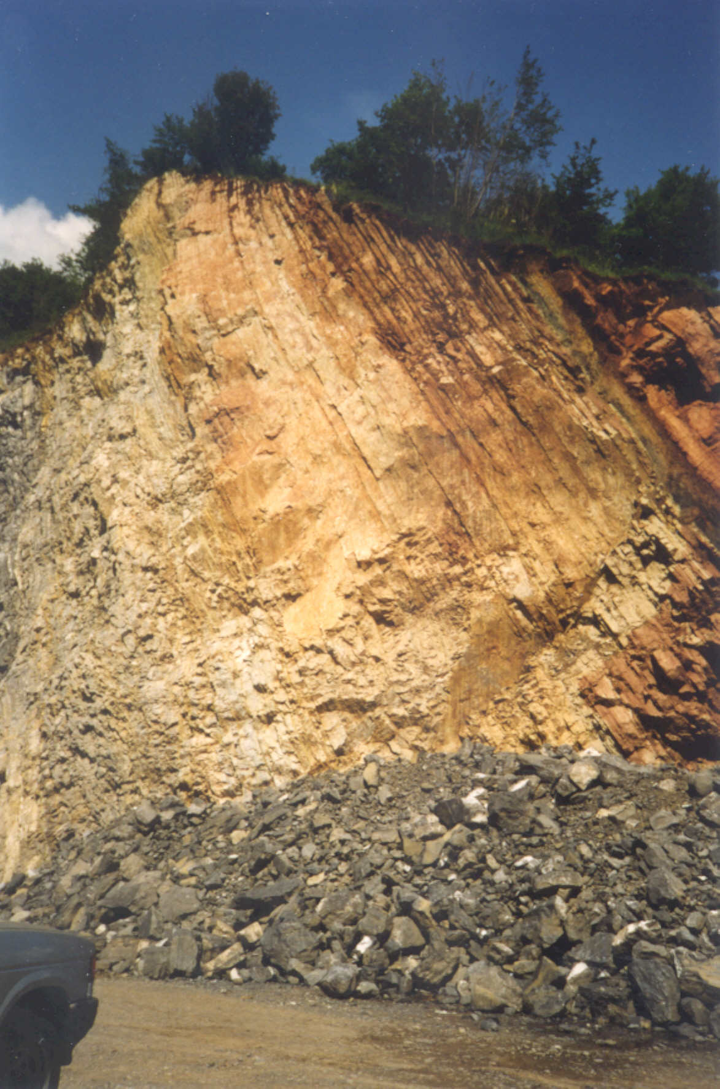
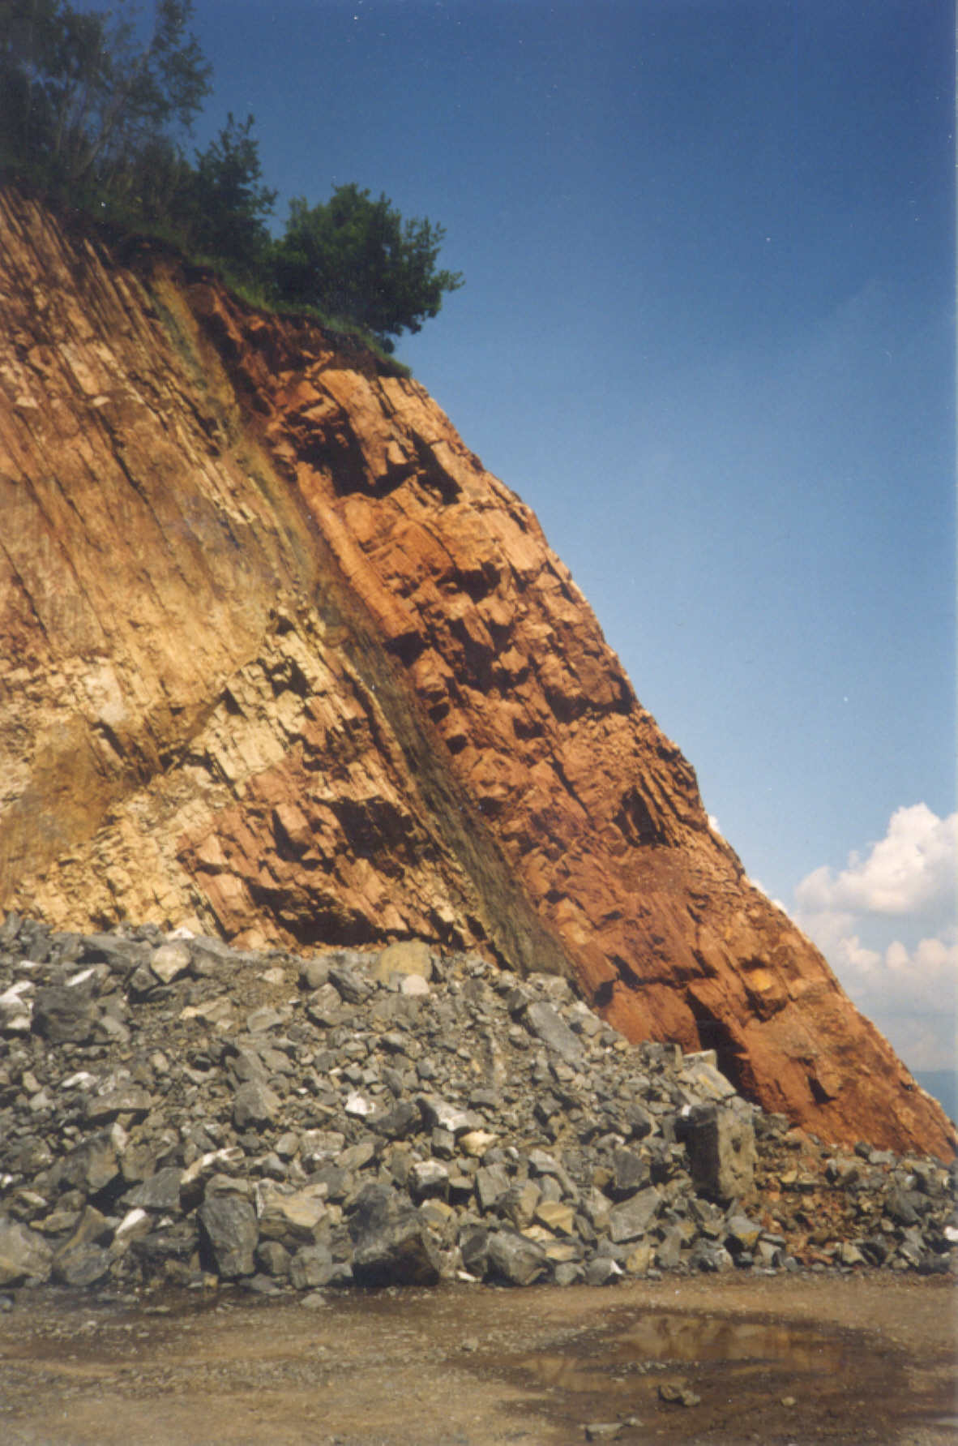
Массив горных пород, ненарушенная горная порода и геологический разлом
Массив горных пород состоит из двух элементов: ненарушенной породы и разрывов.
Разрывы со сходным расположением, геологическим происхождением и характеристиками относятся к одному и тому же типу образований.

Slide 4
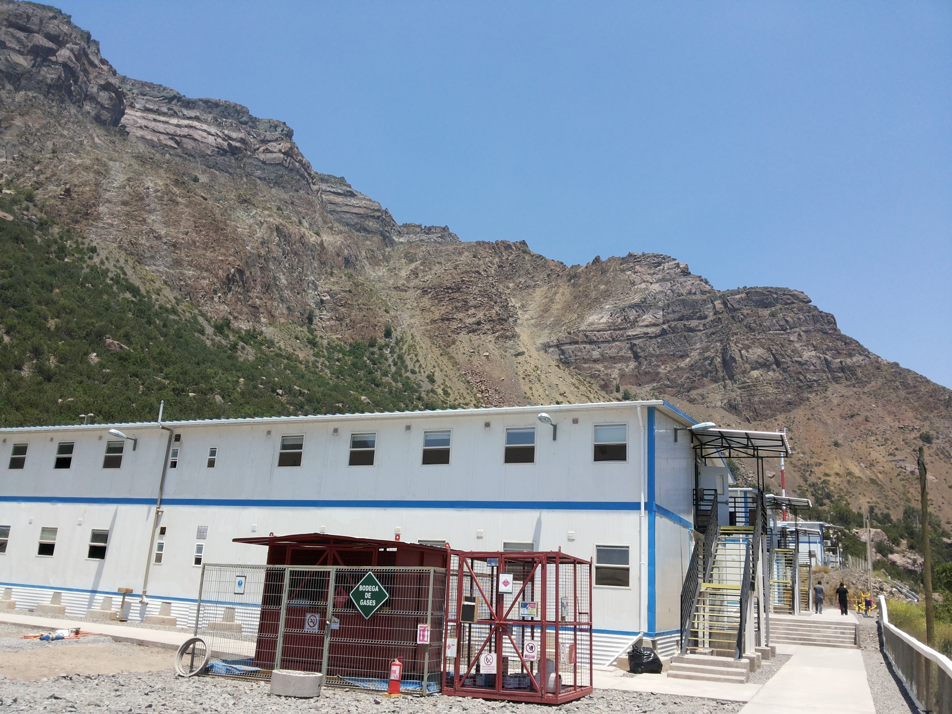
Чилийский вулканический туф

Slide 5
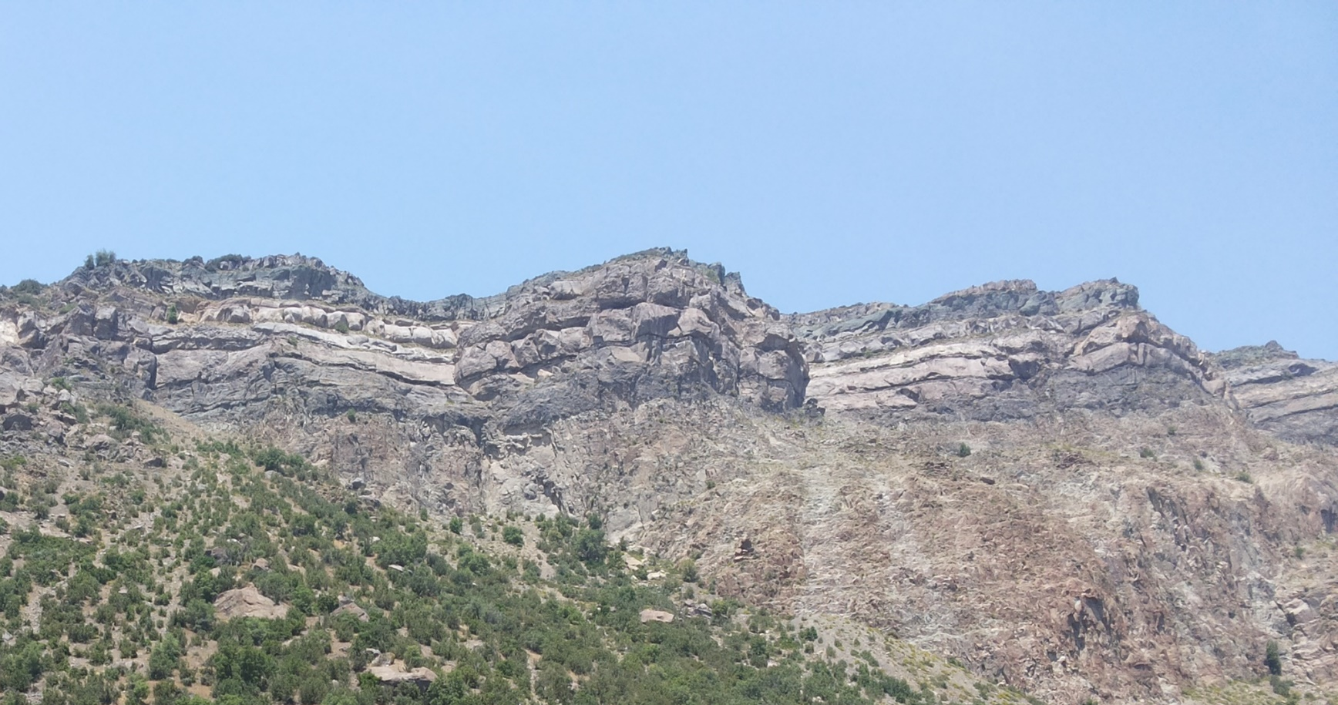

Чилийский вулканический туф

Slide 6
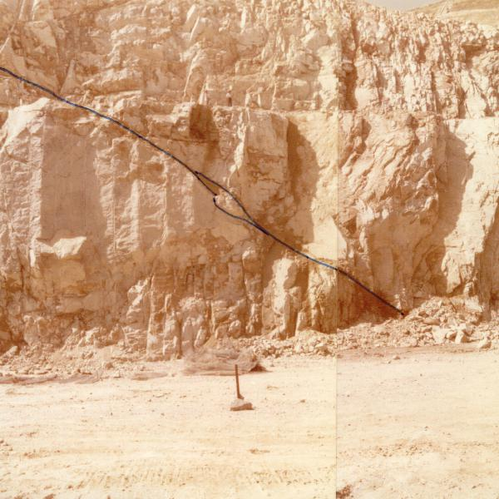
В массиве горных пород могут возникать основные разрывы, обусловленные геологическими причинами (например, разломы).
Они обычно имеют сложную морфологию и играют важную роль в поведении массива горных пород.

Slide 7
Горный массив можно рассматривать как трещиноватую среду, на поведение которой большое влияние оказывают механические характеристики двух элементов: ненарушенной породы и разрывов.
Прочность, деформируемость, проницаемость, характеристики определяющие поведение массива горных пород зависят от сложной комбинации вклада этих двух основных элементов и их взаимодействия.
По этим причинам характеристика массива горных пород не является простым процессом: она начинается с лабораторных испытаний для измерения механических и физических параметров в малом масштабе и достигает параметров реального масштаба с помощью методики классификации массива горных пород.
Следует также учитывать масштабный эффект в массивах горных пород.
Переход от малого к реальному масштабу основан на классификации массива горных пород.

Slide 8
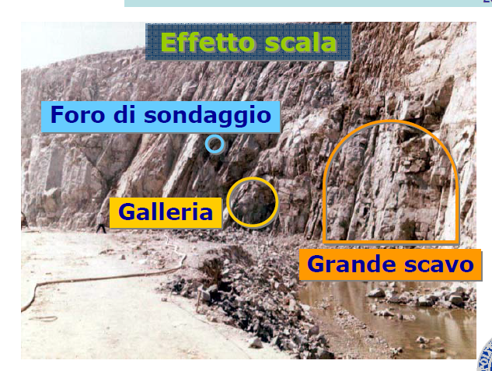
Масштабный эффект
scale effect
Буровое отверстие
Туннель
Большие подземные раскопки

Slide 9
Инженерно-геологическая модель
Комплексы разрывов и трещин разделяют массив породы на множество блоков породы.
Исходя из соотношения между представительным размером блока и размером анализируемого инженерного сооружения (диаметр образца породы, диаметр тоннеля, толщина оползня...), следует выбрать другую инженерно-геологическую модель для представления задачи:
Эквивалентное моделирование континуума- если размер блока мал по сравнению с анализируемым сооружением;
Моделирование дисконтинуума - если размер блока такой же, как у анализируемой структуры, или если один из серии разрывов значительно слабее других. В этих случаях устойчивость конструкции следует анализировать, рассматривая механизмы разрушения, связанные со скольжением или вращением блоков и клиньев, определяемых пересекающимися структурными особенностями.

Slide 10
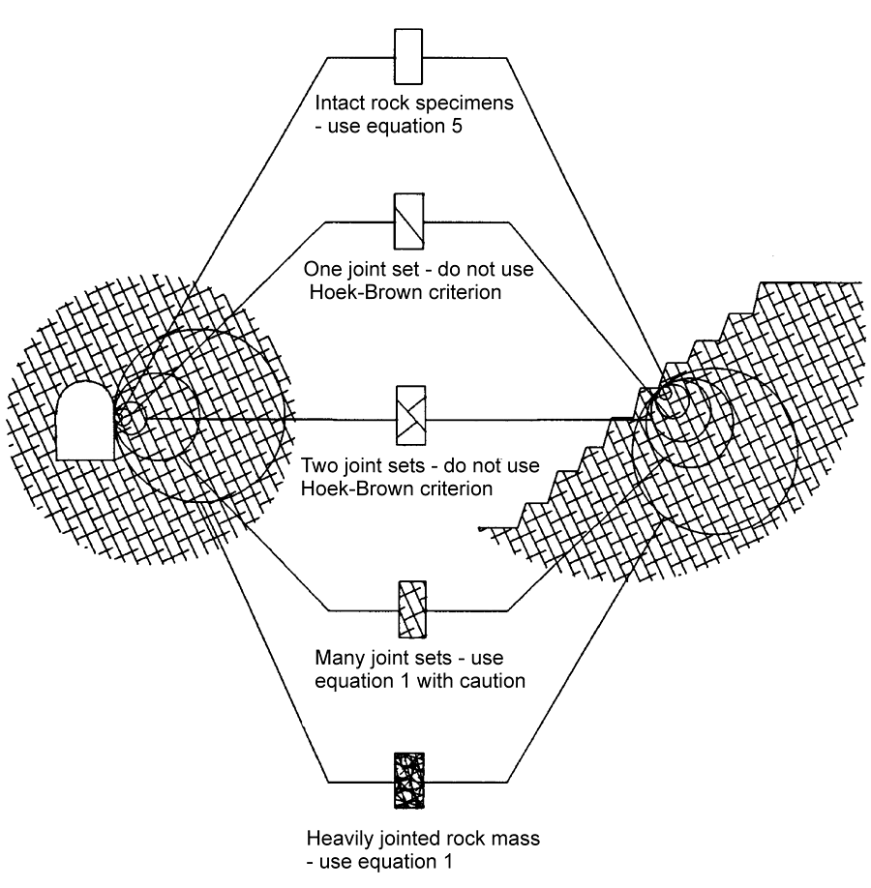
Переход от неповрежденного к сильно раздробленному массиву горных пород с увеличением размера блока (из угла Хоека)
Неповрежденный образец горной породы – использовать уравнение 5
одна соединенная группа- не использовать критерии Хоека- Брауна
две соединенные группы- не использовать критерии Хоека- Брауна
Множество соединенных групп-используйте уравнение 1 с осторожностью
Сильно раздробленный массив горных пород- использовать уравнение 1

Slide 11
Эквивалентная континуальная модель требует определения прочности и деформируемости горной массы, то есть:
- Материальное уравнение
- Критерий прочности
- Модуль деформируемости
Модель дисконтинуумов требует определения прочности и деформируемости неповрежденной породы и разрывов, а именно:
Для неповрежденной породы:
- Материальное уравнение
- Критерий прочности
- Упругие параметры (модуль Юнга и коэффициент Пуассона).
Для разрывов:
- Критерий сопротивления сдвигу
- Нормальная и тангенциальная жесткость

Slide 12
Классификация разрывов
Следующие характеристики являются показательными для разрывов горных пород:
- Расположение
- Интервал
- Устойчивость
- Шероховатость
- Прочность структуры
- Раскрытие (разделение)
- Заполнение
- Наличие воды

Slide 13
Классификация разрывов: Расположение
Ориентация скального разрыва в географическом пространстве измеряется в соответствии с предположением, что каждый разрыв представлен средней плоскостью
Положение плоскости соединения определяется двумя углами:
направление наклона α, которое представляет собой направление, измеренное по часовой стрелке от севера (0°) линии с максимальным наклоном в наклонной плоскости; обычно выражается углом от 0° до 360°
угол наклона ψ, который представляет собой степень наклона; это острый угол между плоскостью и горизонтальной плоскостью (измеряется как острый угол между линией максимального наклона наклонной плоскости и ее горизонтальной проекцией); обычно выражается углом от 0° до 90°
Предполагается, что разрывы, характеризующиеся схожим положением, принадлежат к одному и тому же формированию (семейству)

Slide 14
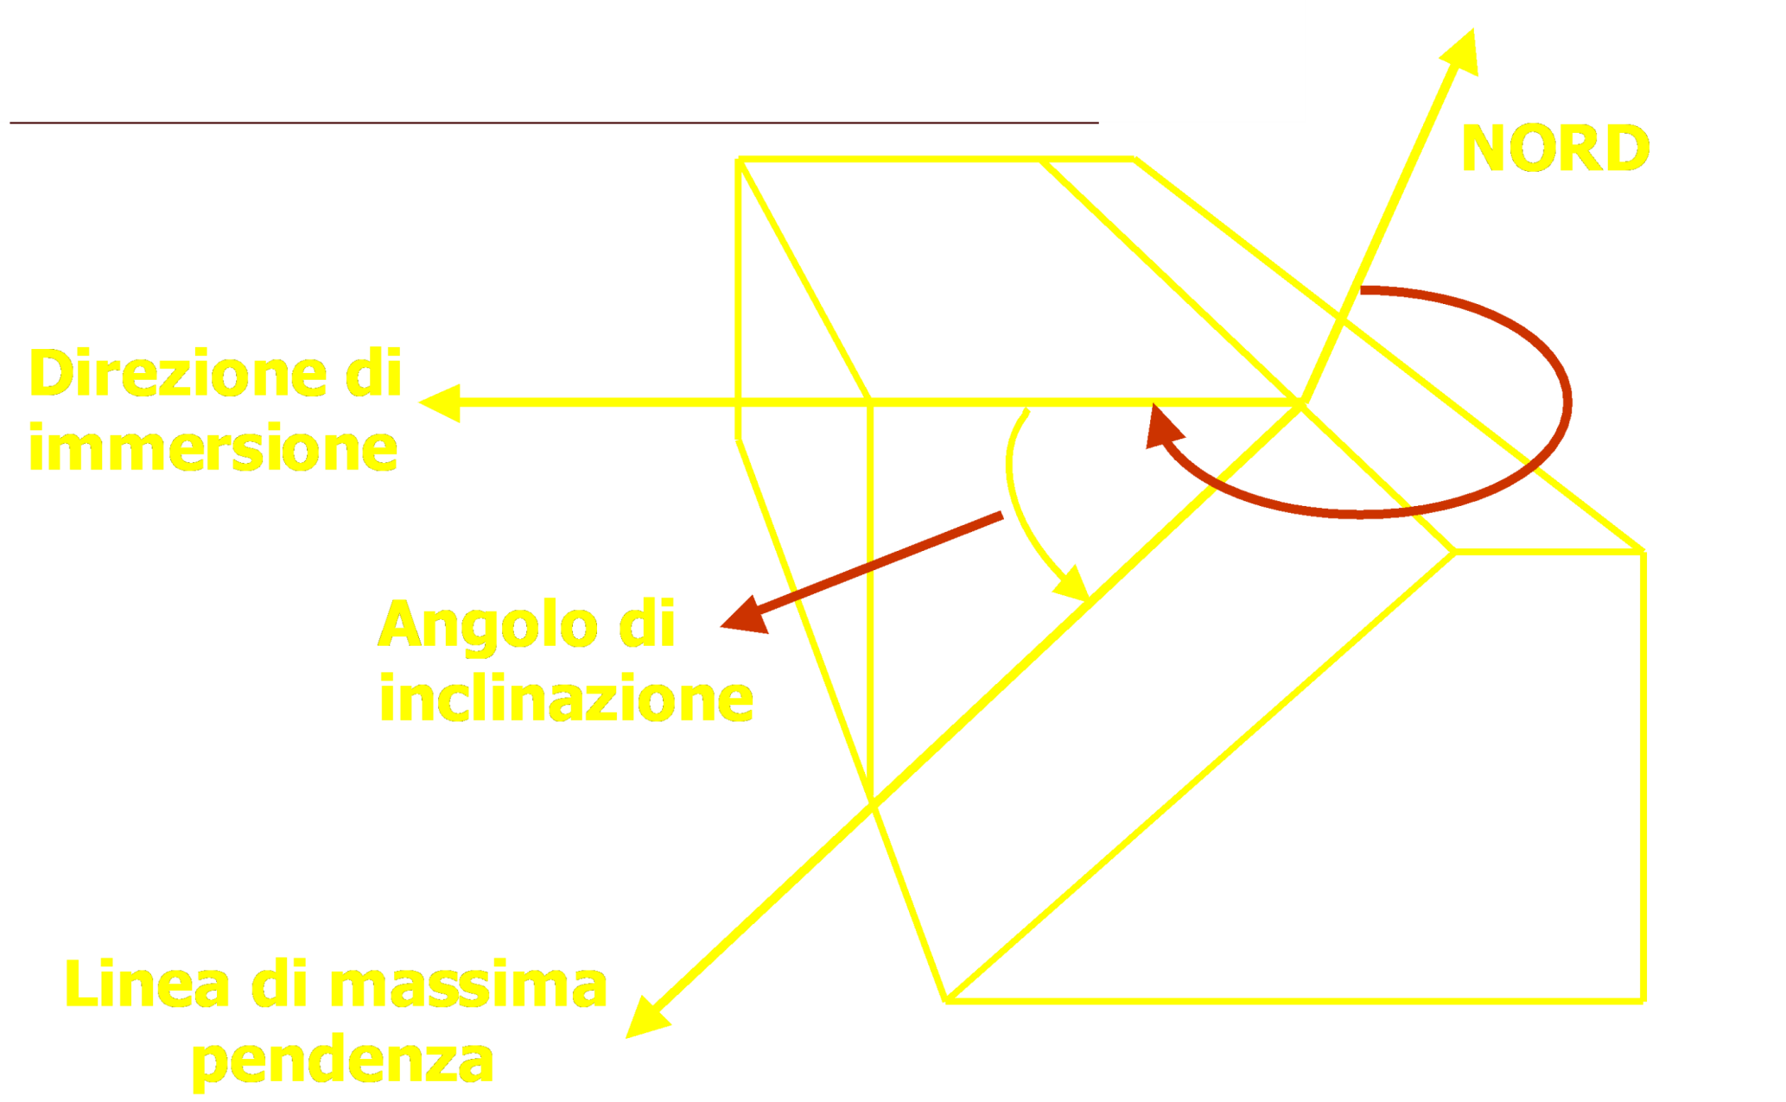
СЕВЕР
Направление наклона, α
angolo di inclinazione
Угол наклона, ψ
Линия максимального наклона

Slide 15
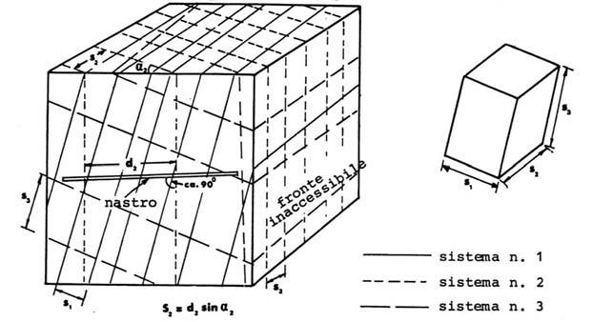
Классификация разрывов: Интервалы
Интервалы
Интервал - это расстояние между двумя прилегающими разрывами, принадлежащими к одному и тому же массиву; он измеряется в направлении, перпендикулярном к разрывам.
Когда массив определен, он характеризуется средним значением расстояния между ними.
set
set
set

Slide 16
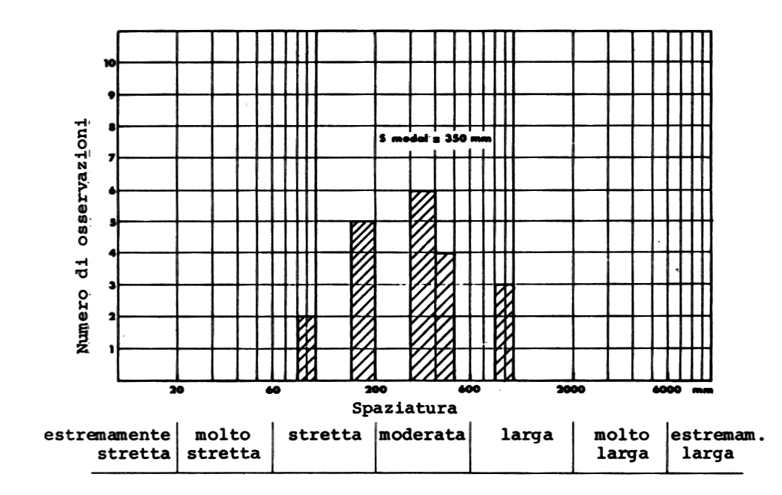
Пример интервального статистического распределения в множестве разрывов
Число наблюдений
Интервалы
предельно близко
очень близко
очень широко
Предельно широко
близко
умеренно
широко

Slide 17
Классификация разрывов: Устойчивость
Устойчивость разрыва - это размер зоны контакта между гранями разрыва. Обычно она принимается за длину следа разрыва, наблюдаемого на обнажении.
Устойчивость зависит от того, как разрыв заканчивается в массиве породы: он может пересекать другой разрыв или заканчиваться в неповрежденной породе.
Когда массив определен, он характеризуется средним значением устойчивости.

Slide 18
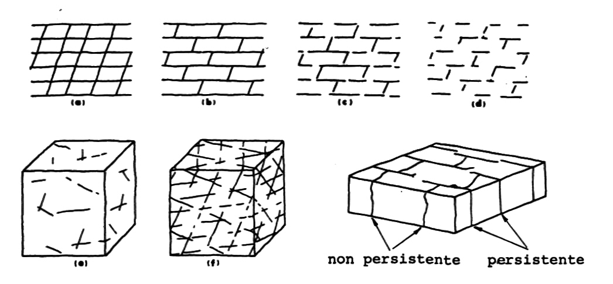
Схема устойчивости
Не устойчивый
устойчивый

Slide 19
Классификация разрывов: Шероховатость
Грани разрыва характеризуются так называемой мелкомасштабной шероховатостью, то есть шероховатостью, измеренной в лаборатории.
В крупном масштабе (в масштабе реальных условий) разрыв может иметь волнистость. Она измеряется по отношению к средней плоскости разрыва.
Для определения геометрического контура используются фотографические и фотограмметрические методы, а также лазерные или механические профилометры.
Когда массив определен, он характеризуется средним значением шероховатости.

Slide 20
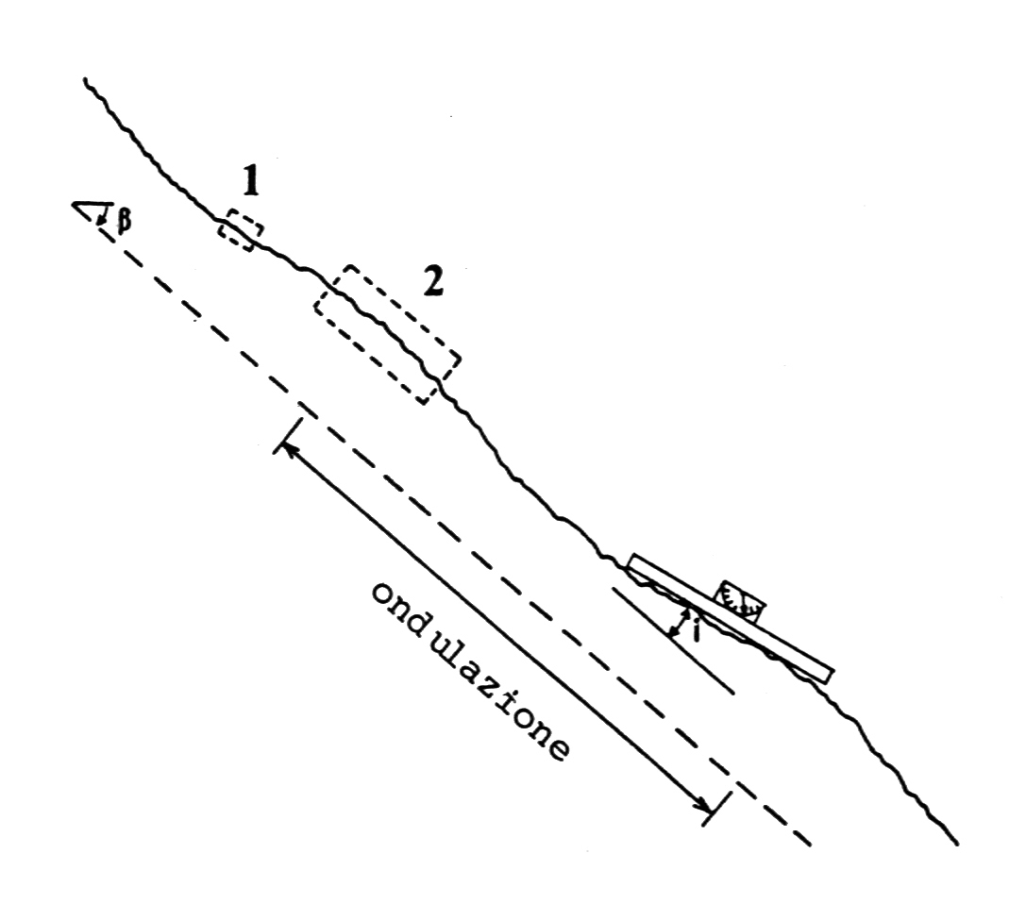
Мелкомасштабная (1 и 2) и крупномасштабная шероховатость
Волнистость

Slide 21
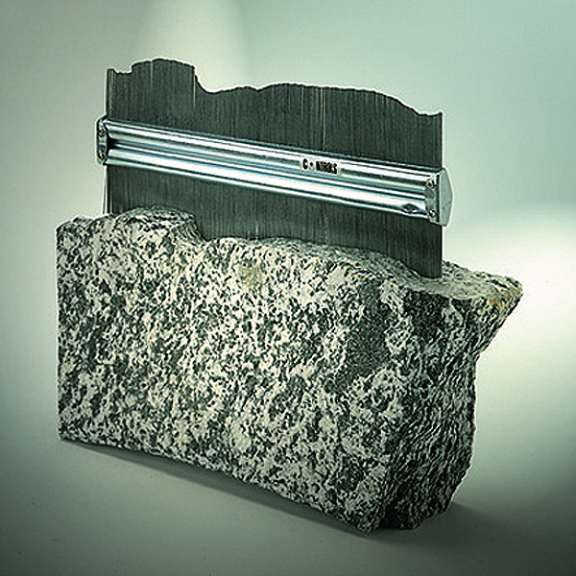
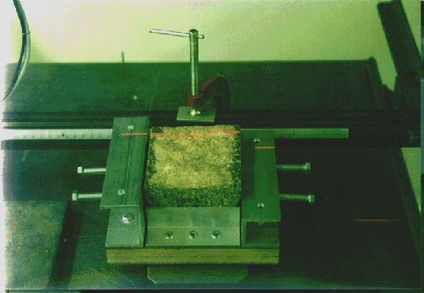
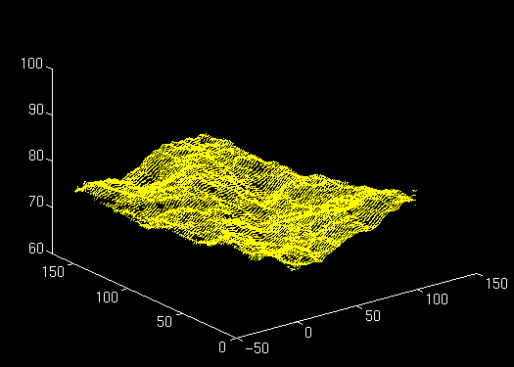
Определение шероховатости производится с помощью механического профилометра (гребенка Бартона, гребенка со скользящими иглами):
Или лазерным профилометром

Slide 22
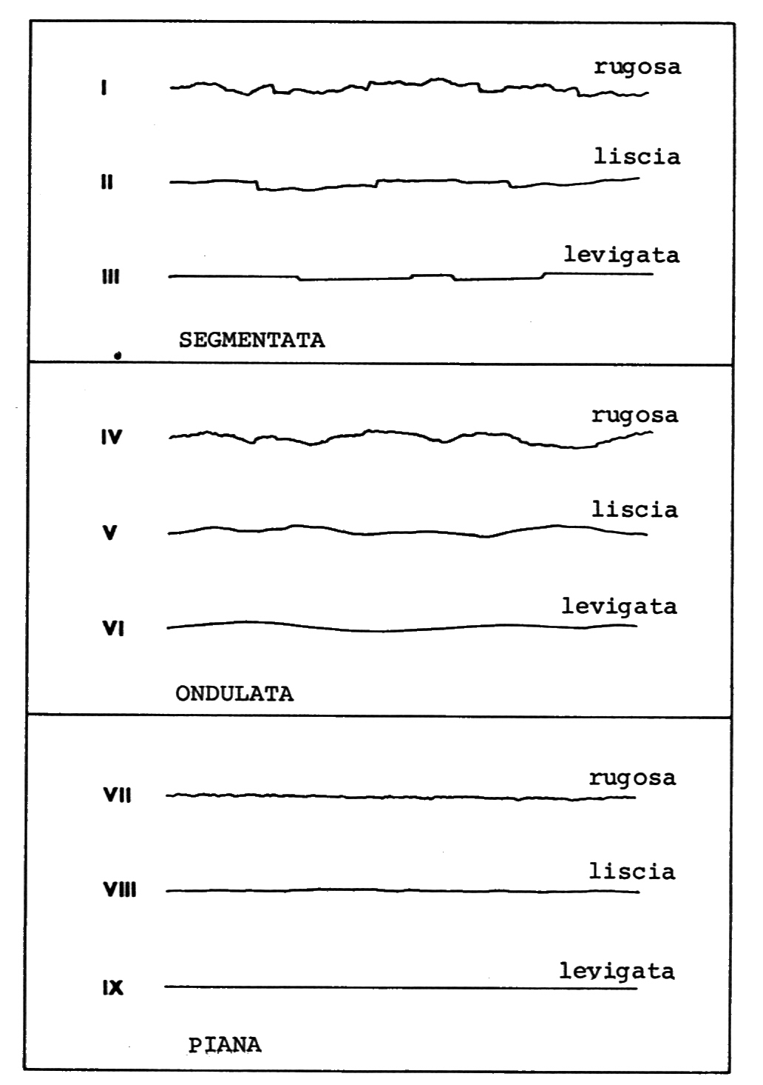
неровный
ровный
Типичные виды шероховатости и предлагаемая терминология
Длина каждого из видов может варьироваться от 1 до 10 м
Горизонтальная шкала равна вертикальной
гладкий
сегментированный
неровный
ровный
гладкий
волнистый
неровный
ровный
гладкий
плоский

Slide 23
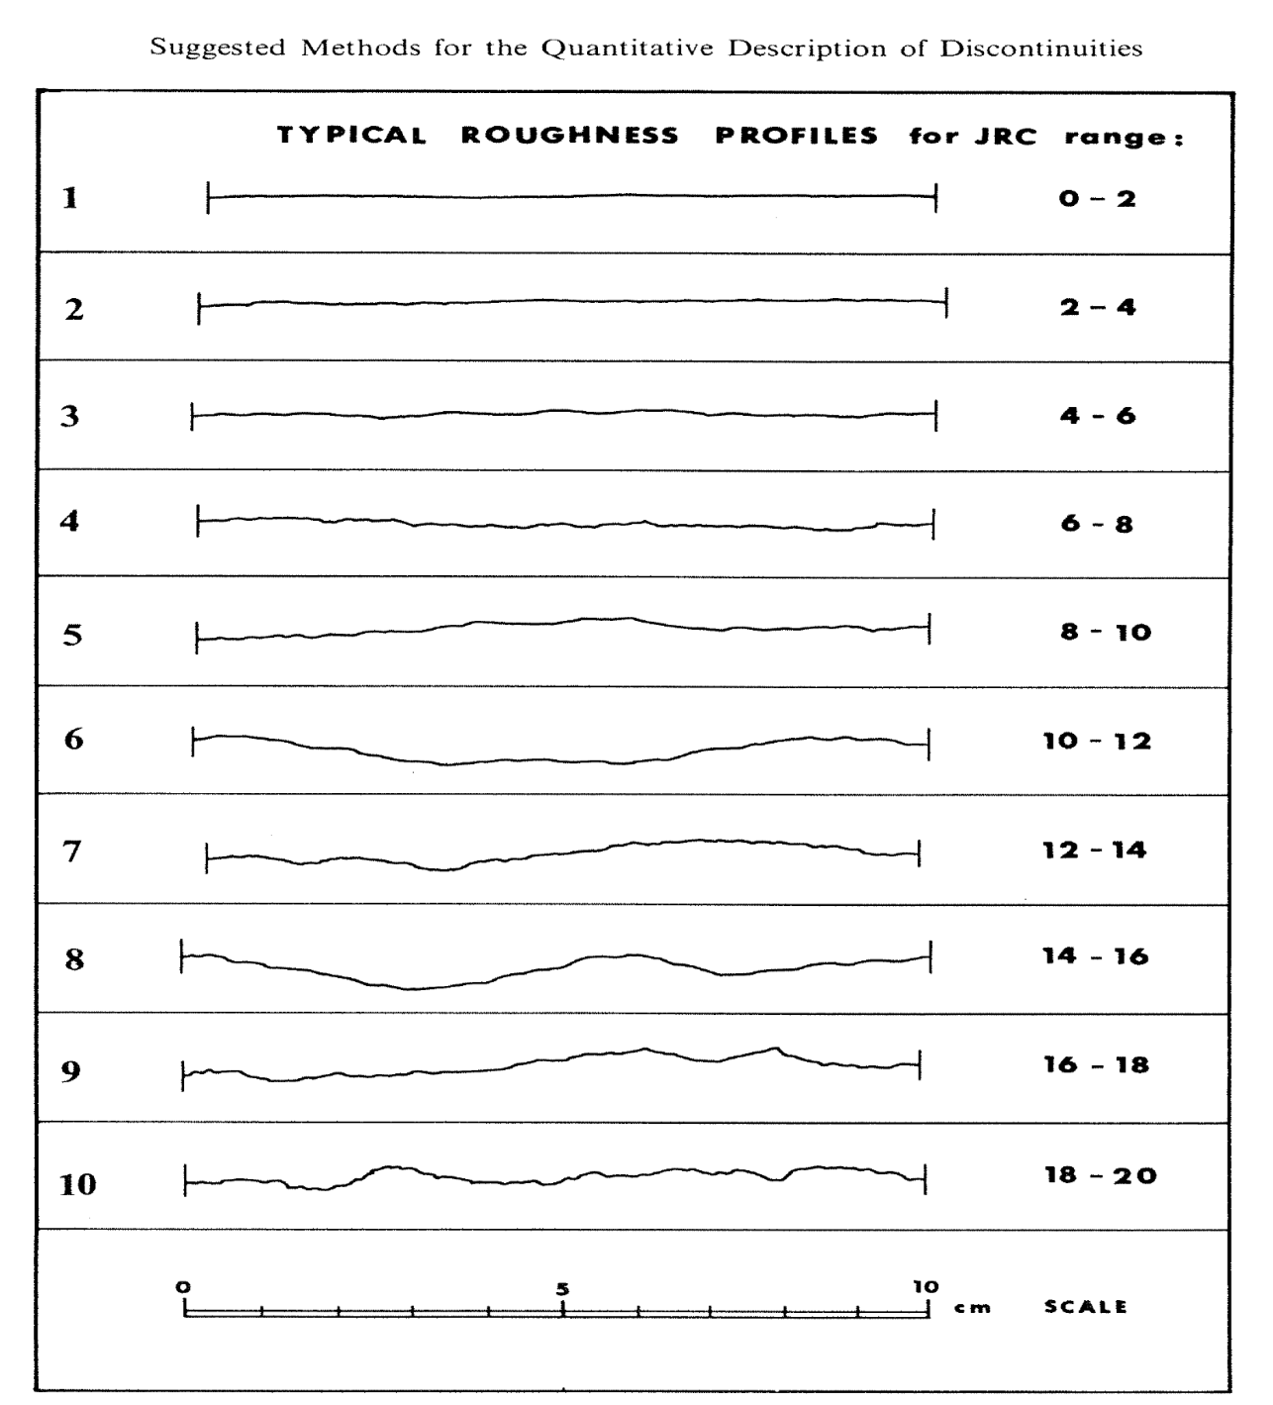
Оценка JRC
ПРЕДЛАГАЕМЫЕ МЕТОДЫ КОЛИЧЕСТВЕННОГО ОПИСАНИЯ РАЗРЫВОВ
Типичные виды шероховатости для диапазона JRC:
Типичные виды шероховатости и соответствующие значения Коэффициента Шероховатости Соединения(JRC)
Шкала

Slide 24
Классификация разрывов: Прочность структуры
Прочность структуры - это прочность на сопротивление сжатию граней разрыва. Она может быть ниже, чем прочность на одноосное сжатие неповрежденной породы из-за воздействия атмосферных факторов и изменения стенок разрывов.
Для измерения прочности структуры используется склерометр (молоток Шмидта).
Когда массив определен, он характеризуется средним значением прочности структуры разрыва.

Slide 25

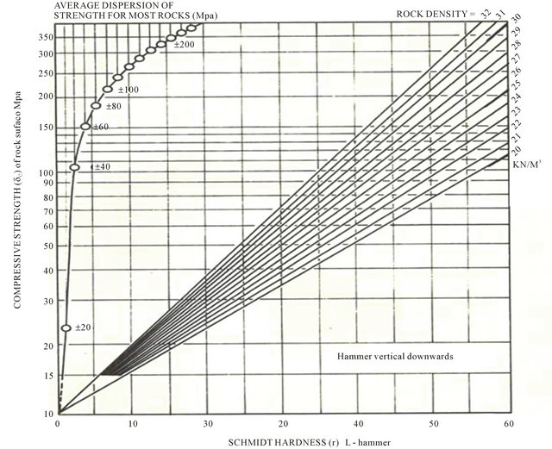
Молоток Шмидта и корреляционная диаграмма: примеры
средний диапазон прочности для большинства горных пород
Плотность горных пород
прочность горных пород на сжатие поверхности
молоток вертикально направлен вниз

Slide 26
Классификация разрывов: Оценка JCS
Можно выделить четыре условия возникновения разрывов :
Если стенки разрыва не подвергаются выветриванию, то прочность на сжатие соединения (JCS) принимается равной одноосной прочности на сжатие неповрежденной породы, σ_{ci}
Если стенки подверглись обветриванию, JCS<σ_{ci}
Если процесс изменения затрагивает горную массу, то JCS еще больше уменьшается
Если массив горной породы находится на прогрессирующей стадии изменения, значение JCS может быть получено следующим образом:
  испытания на одноосное сжатие или испытания точечной нагрузкой образцов горных пород (1 и 4)
  испытания Шмидта-Гуммера на межфазных стенках (2)
  испытания на одноосное сжатие или испытания точечной нагрузкой образцов горных пород, взятых из измененной части массива горных пород (3)

Slide 27
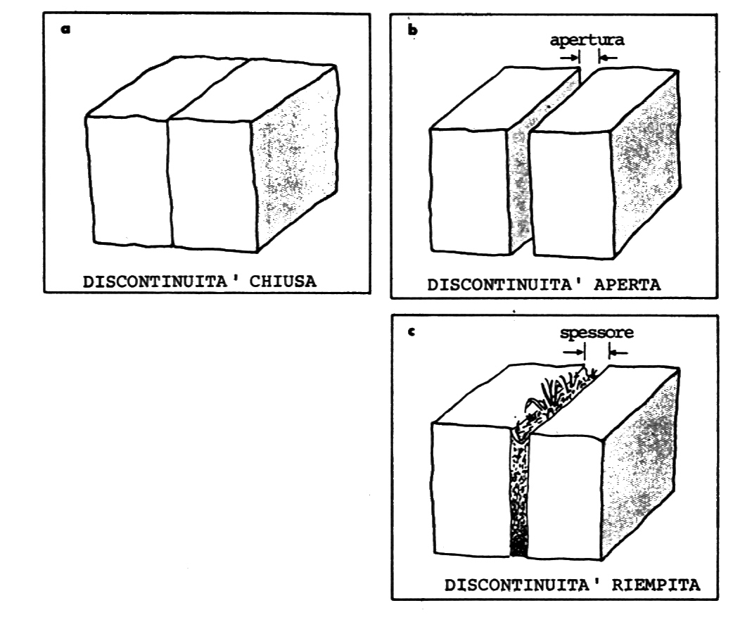
Классификация разрывов: Раскрытие
( разделение)
opening
Раскрытие разрыва - это расстояние между его гранями. Зазор между двумя гранями разрыва может быть заполнен воздухом, водой или другими материалами.
закрытый разрыв
раскрытый разрыв
примеры раскрытия разрывов горных пород
Заполненный разрыв

Slide 28
Классификация разрывов: Заполнение
Примеры заполненных разрывов
Заполняющий материал разъединяет две грани разрыва.
Он может состоять из песка, ила, глины, брекчии...

Slide 29
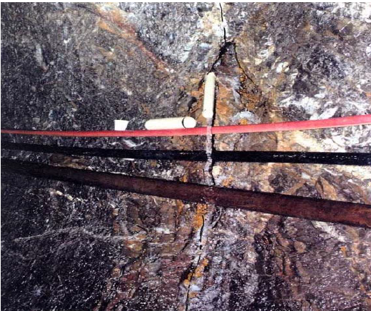
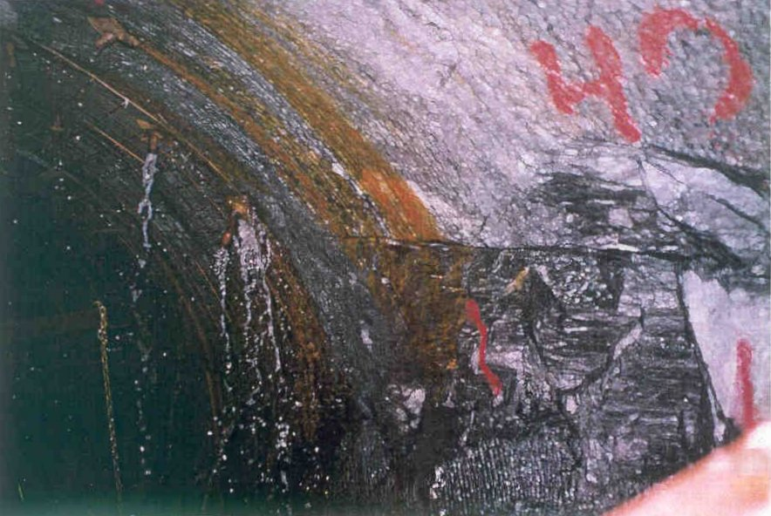
Классификация разрывов: Наличие воды
Поток воды возникает в разрывах, так как их проницаемость больше, чем у неповрежденной породы.
В зоне разрыва поток может проникать в массив породы.

Slide 30
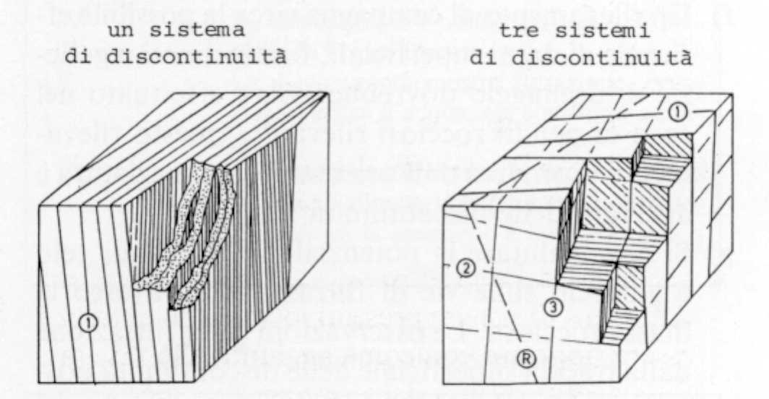
Количество и расположение наборов соединений определяют форму блоков породы в массиве горных пород
Расстояние между разрывами и их взаимные пересечения определяют объем блоков породы.
одна основная группа разрывов
три основных группы разрывов

Slide 31
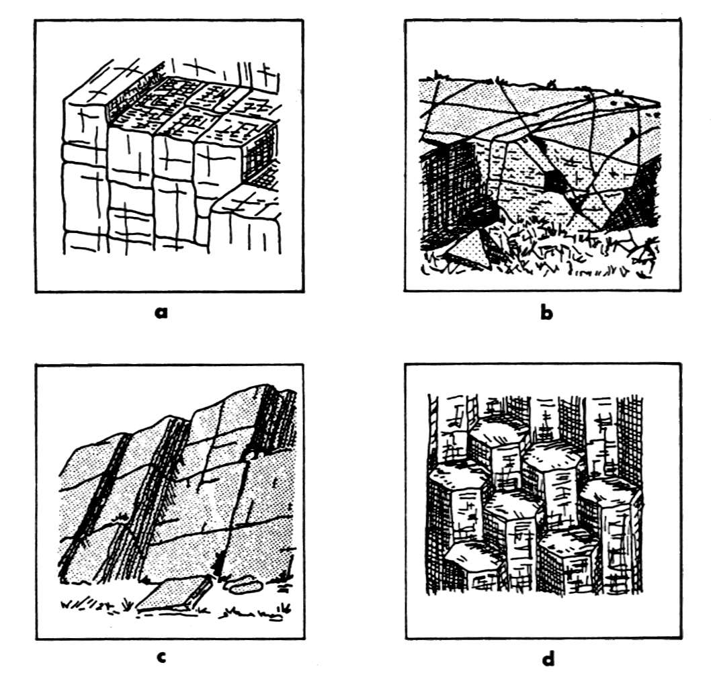
Примеры геометрии массива горных пород:
a) блочный;
b) неравномерный;
c) плоский;
d) столбчатый

Slide 32
Стереографическая проекция
Данные, полученные при геомеханическом исследовании, позволяют определить основные группы разрывов в массиве горных пород и их среднее расположение.
Определение основных групп обычно производится на основе данных об расположении.
Эти данные должны быть интерпретированы с помощью статистического подхода.
Для представления большого количества данных о расположении существуют стереографические проекции.

Slide 33
В ходе геомеханического исследования собираются следующие характеристики разрывов:
Номер
Тип
Интервал между ними
Устойчивость
Расположение
Заполнение
Присутствие воды
Литология
Прочность структуры(стен)
Раскрытие
Форма
Шероховатость

Slide 34
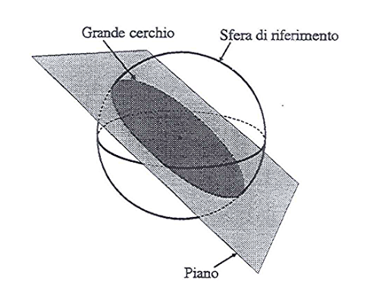
Стереографическая проекция разрывов
Большой круг
Опорная сфера
средняя плоскость, представляющая разрыв

Slide 35
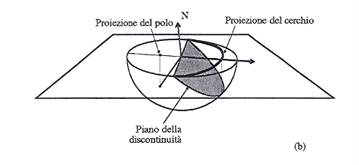
Плоскость разрыва проецируется на горизонтальную плоскость в виде полюса и большого круга. Нижнее полушарие выбрано в качестве опорного полушария.
проекция полюса
проекция большой окружности
плоскость разрыва

Slide 36
Экваториальная сетка
линия экваториальной плоскости
Исходное полушарие покрыто сеткой параллелей и меридианов таким образом, что экваториальная плоскость перпендикулярна направлению Север-Юг.
Проекция сетки на горизонтальную плоскость - это экваториальная сетка.

Slide 37
Полярная сетка
линия экваториальной плоскости
Исходное полушарие покрыто сеткой параллелей и меридианов таким образом, что экваториальная плоскость является горизонтальной.
Проекция сетки на горизонтальную плоскость - это полярная сетка.

Slide 38
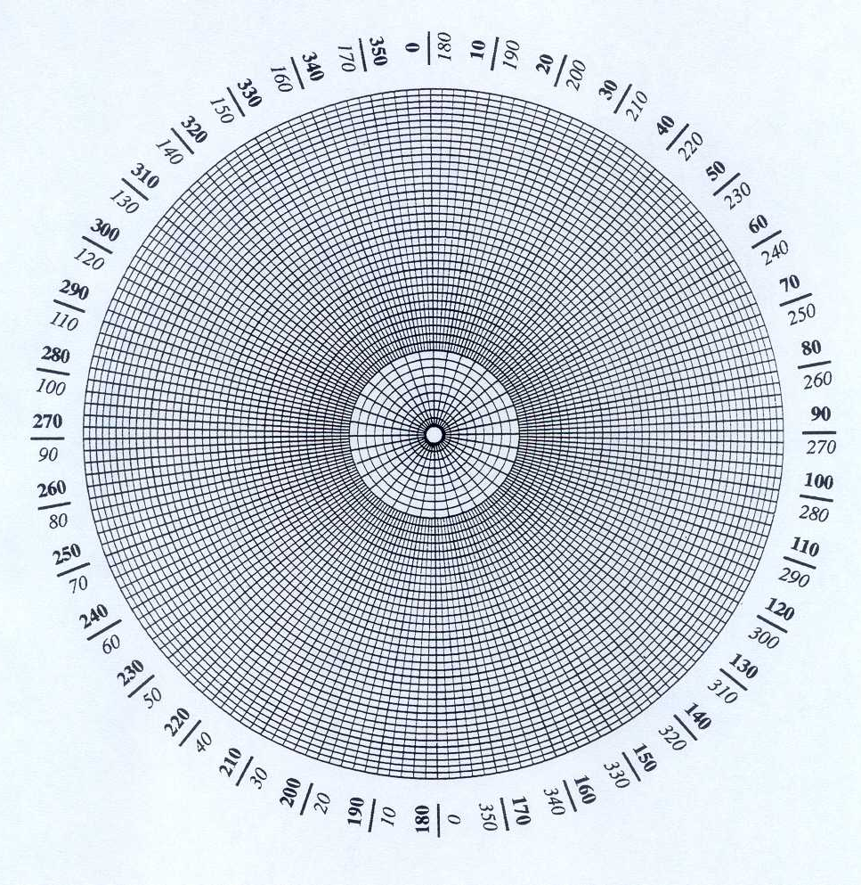
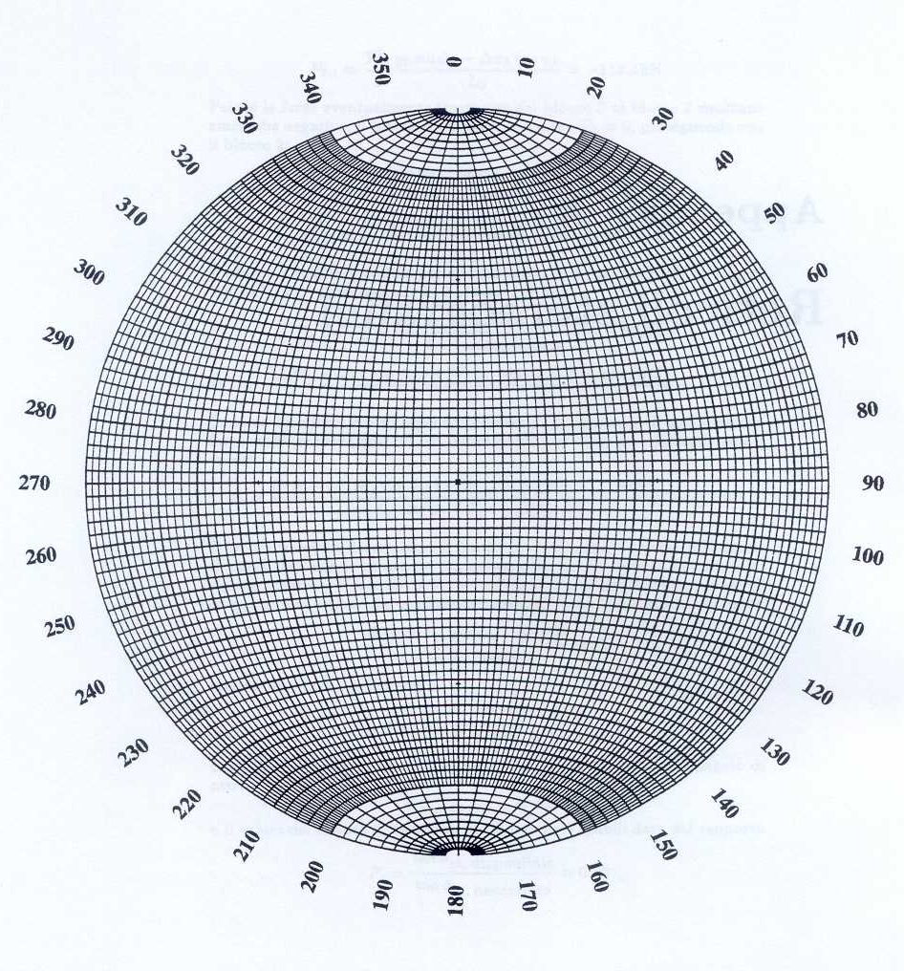
Reticolo polare
Proiezione equivalente
Reticolo equatoriale
Proiezione equivalente
Полярная сетка
Экваториальная сетка

Slide 39
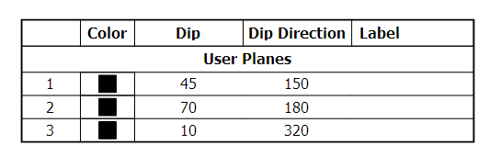
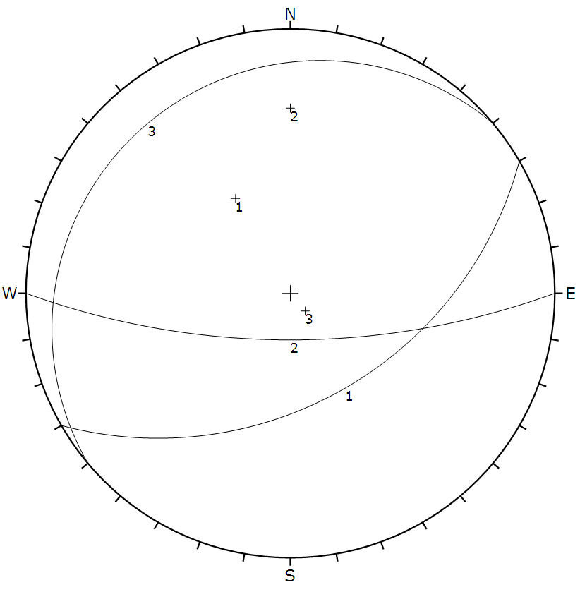
Характерное расположение множеств разрывов: Пример
Цвет
Наклон
Направление наклона
Ярлык
пользовательские плоскости
Псевдогоризонтальный: близко к границе сетки
Псевдовертикальный: близко к центру сетки
Полюс

Slide 40
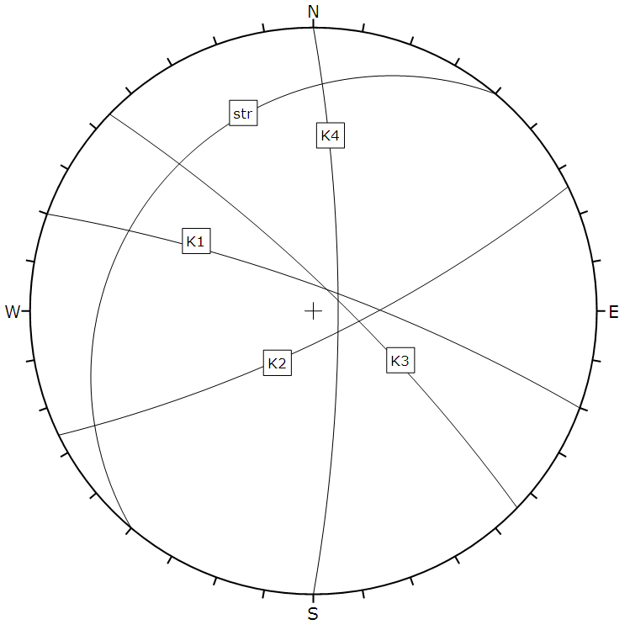
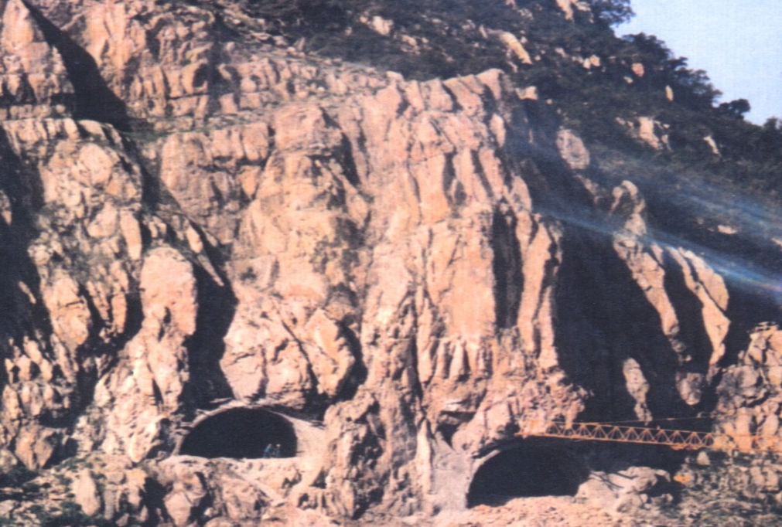
Характерное расположение множеств разрывов: Пример
str
K4
K1
Группа | Расположение (DIP/DIP DIR)
K1 | 020°/80°
K2 | 154°/78°
K3 | 044°/80°
str | 310°/20°
K4 | 090°/80°
str
str
K2
K3
K2
K1
K2
K1
K4
K4
K3
K3

Slide 41
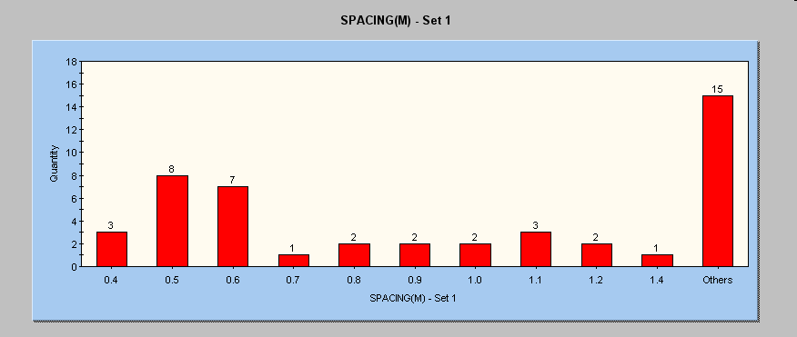
Пример распределения интервалов для определенного группы (группа 1)
Интервалы (м) Группа 1
Количество
Другие
Когда основные группы разрывов определены, все остальные характеристики могут быть интерпретированы статистически с помощью интограмм

